Slide 1

“Люди вместе могут совершить то, чего не в силах сделать в одиночку: единение умов и рук, сосредоточение сил может стать почти всемогущим…” Д.Уэбстер

Slide 2
ЦЕЛИ И ЗАДАЧИ:
Цели: Задачи:
-Знакомство с родителями -Создать атмосферу взаимного доверия
учащихся класса и между родителями и кл.руководителем;
знакомство родителей -Ознакомить родителей с псих.особен-
друг с другом; ностями адаптационного периода;
-Определение перспектив -Проанализировать трудности,кот.могут
развития детского коллектива. возникнуть у пятиклассников;
-Ознакомить родителей с основными направлениями воспитательной деятельности в пятом классе;
-Изучить приоритетные интересы родителей;
-Провести выборы родительского комитета.

Slide 3


Slide 4


Slide 5
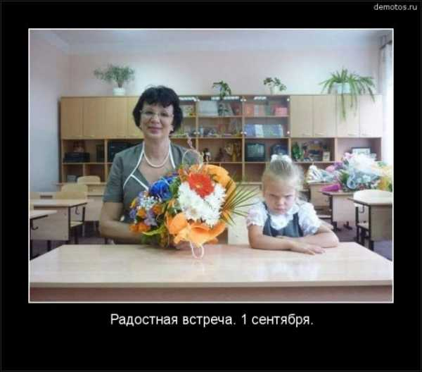
Скоро во всех школах страны…

Slide 6


Slide 7


Slide 8
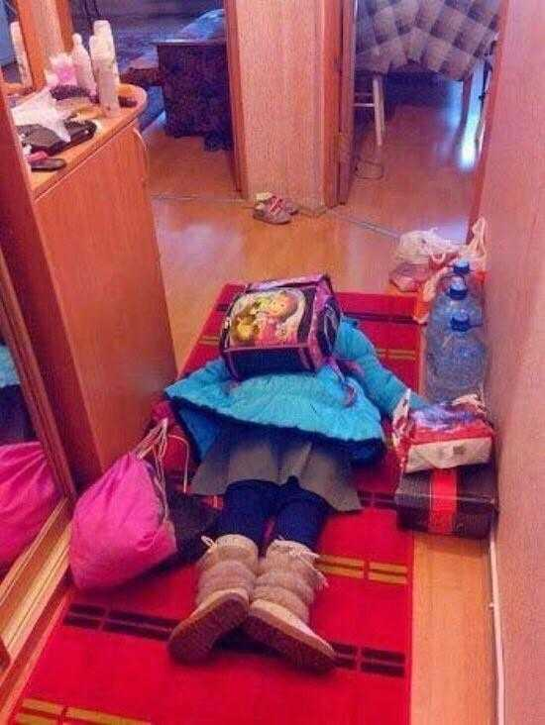

Slide 9
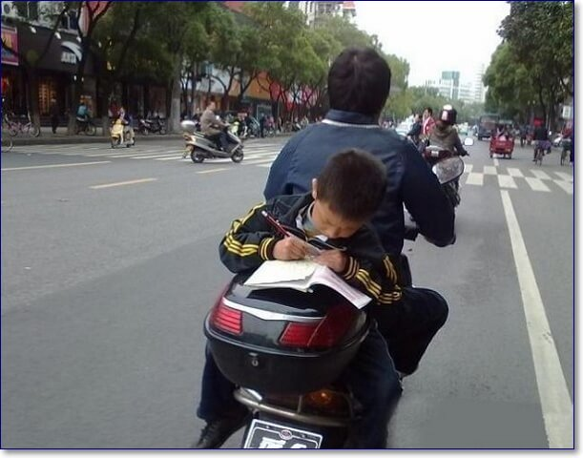

Slide 10
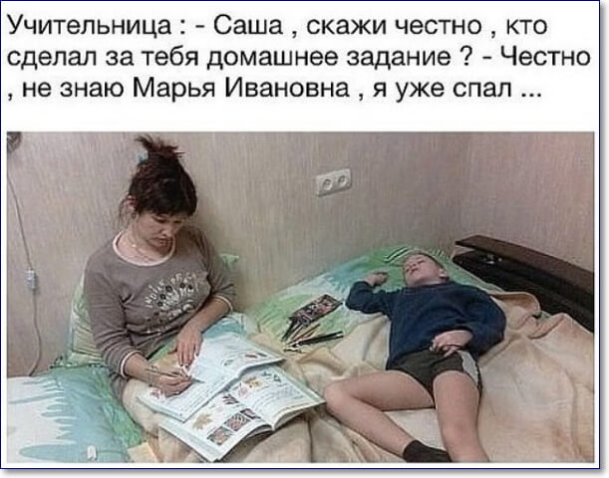

Slide 11
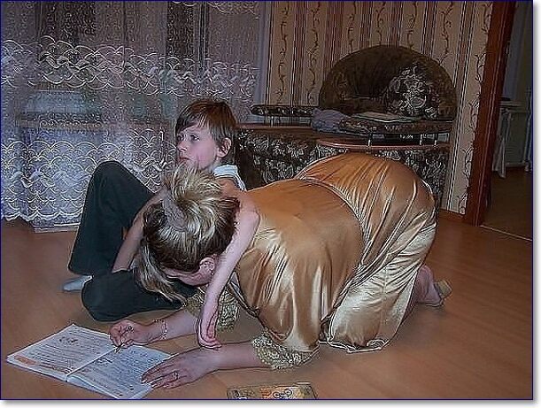

Slide 12


Slide 13


Slide 14
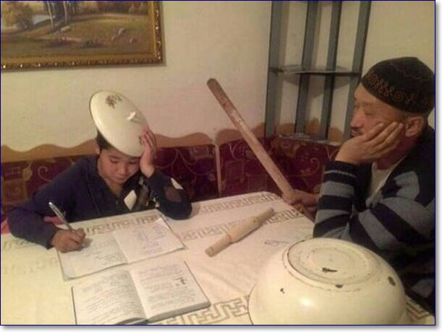

Slide 15
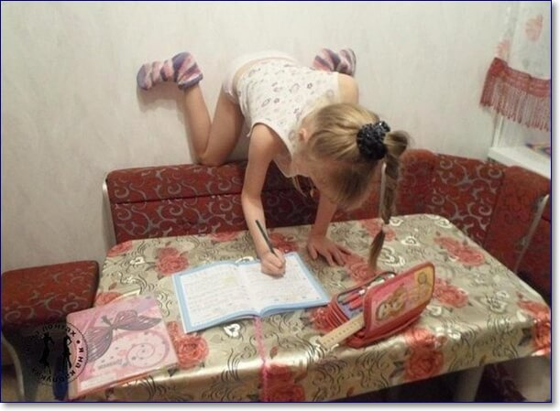

Slide 16
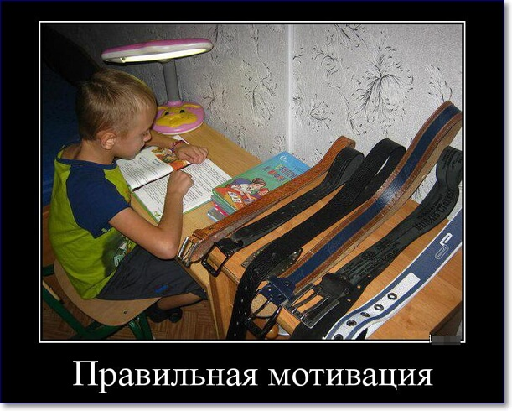

Slide 17
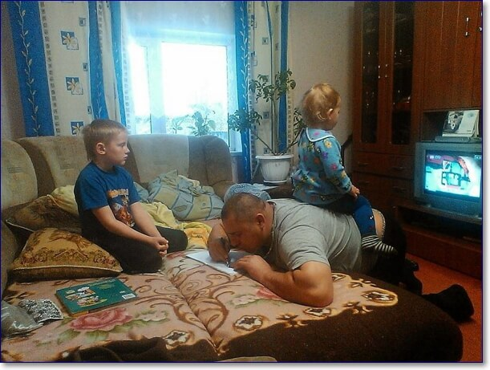

Slide 18


Slide 19
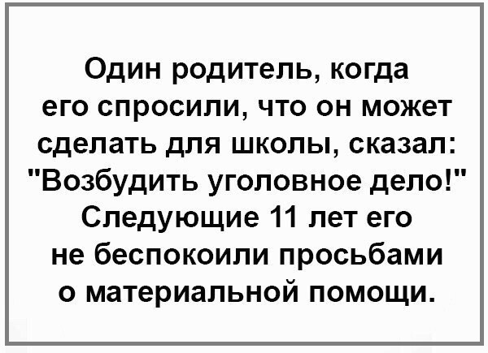

Slide 20
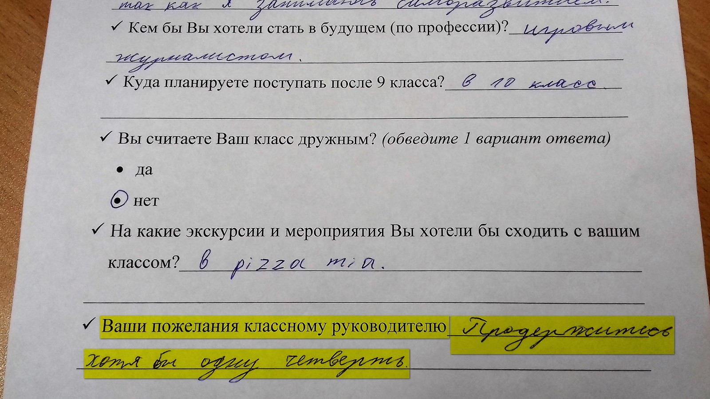

Slide 21


Slide 22


Slide 23
Памятка родителям
«Дети учатся жить у жизни»
1.Ребенка постоянно критикуют, он учится…
НЕНАВИДЕТЬ
2.Ребенок живет во вражде, он учится…
БЫТЬ АГРЕССИВНЫМ
3.Ребенок растет в упреках, он учится…
ЖИТЬ С ЧУВСТВОМ ВИНЫ
4.Ребенок растет в терпимости, он учится…
ПОНИМАТЬ ДРУГИХ
5.Ребенка хвалят, он учится…
БЫТЬ БЛАГОДАРНЫМ

Slide 24
6.Ребенок растет в честности, он учится…
БЫТЬ СПРАВЕДЛИВЫМ
7.Ребенок растет в безопасности, он учится…
ВЕРИТЬ В ЛЮДЕЙ
8.Ребенка поддерживают, он учится…
ЦЕНИТЬ СЕБЯ
9.Ребенка высмеивают, он учится…
БЫТЬ ЗАМКНУТЫМ
10.Ребенок живет в понимании и дружелюбии, он учится…
НАХОДИТЬ ЛЮБОВЬ В ЭТОМ МИРЕ

Slide 25


Slide 26
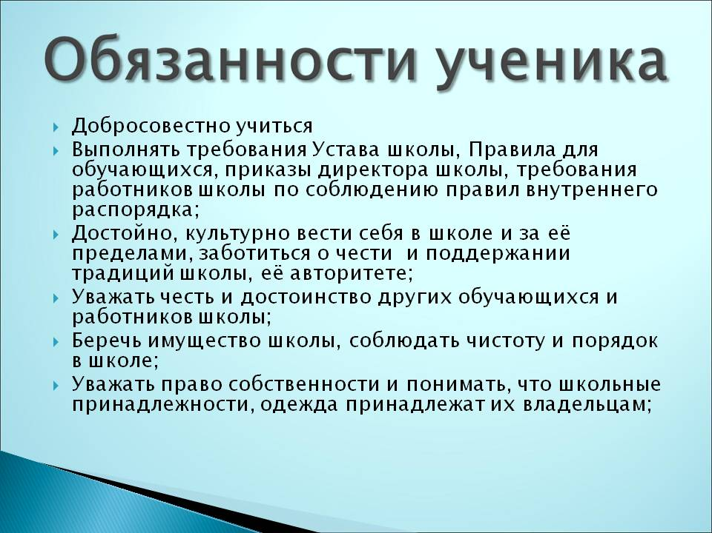

Slide 27
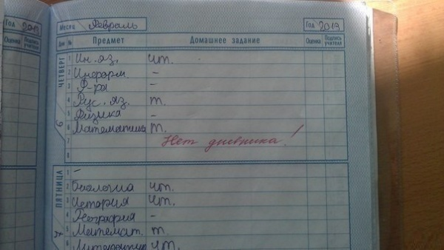

Slide 28
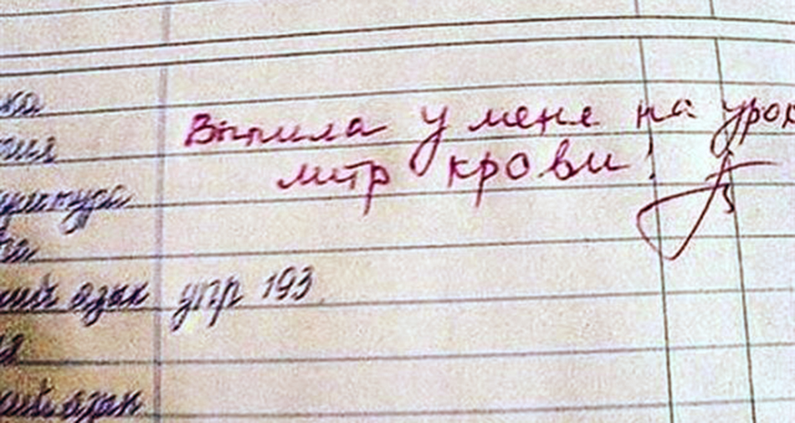

Slide 29
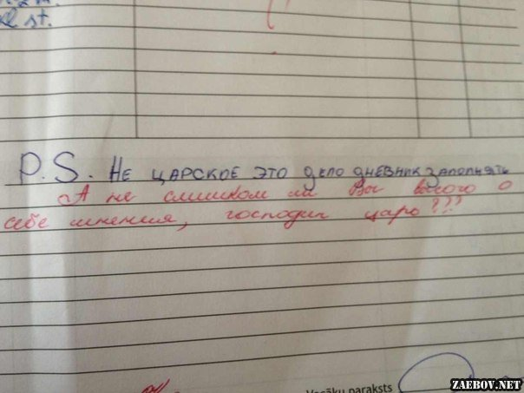

Slide 30
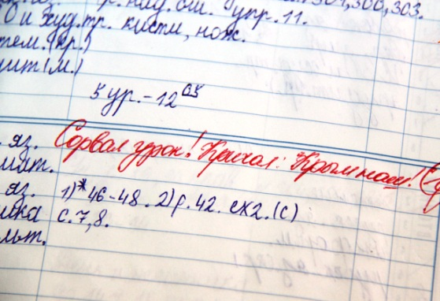

Slide 31
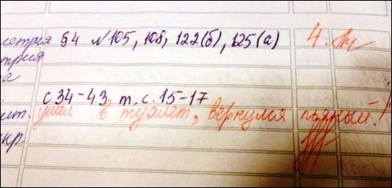

Slide 32
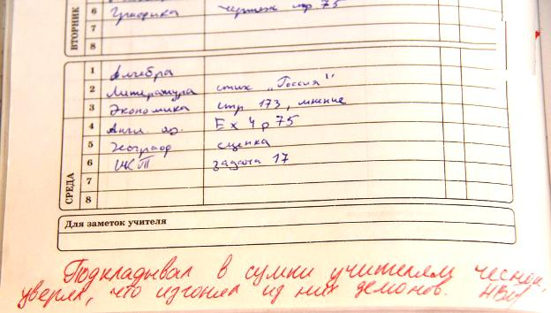

Slide 33
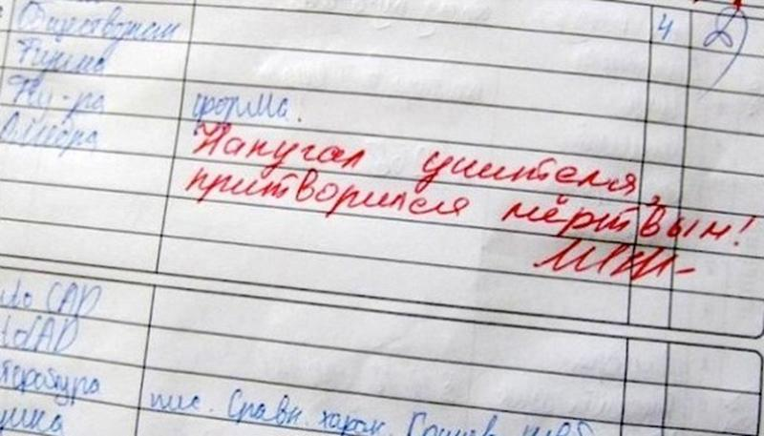

Slide 34
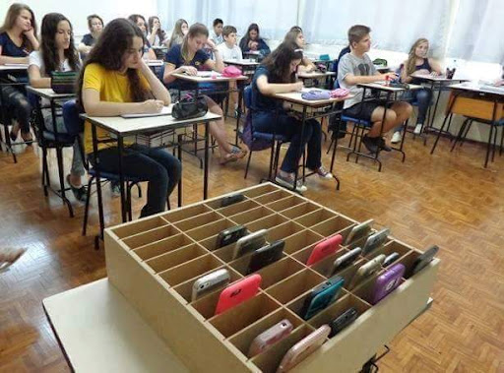

Slide 35
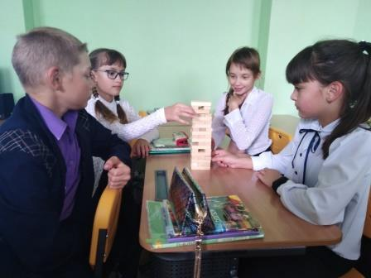
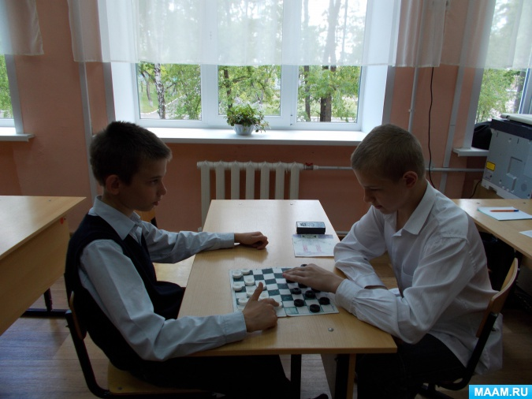
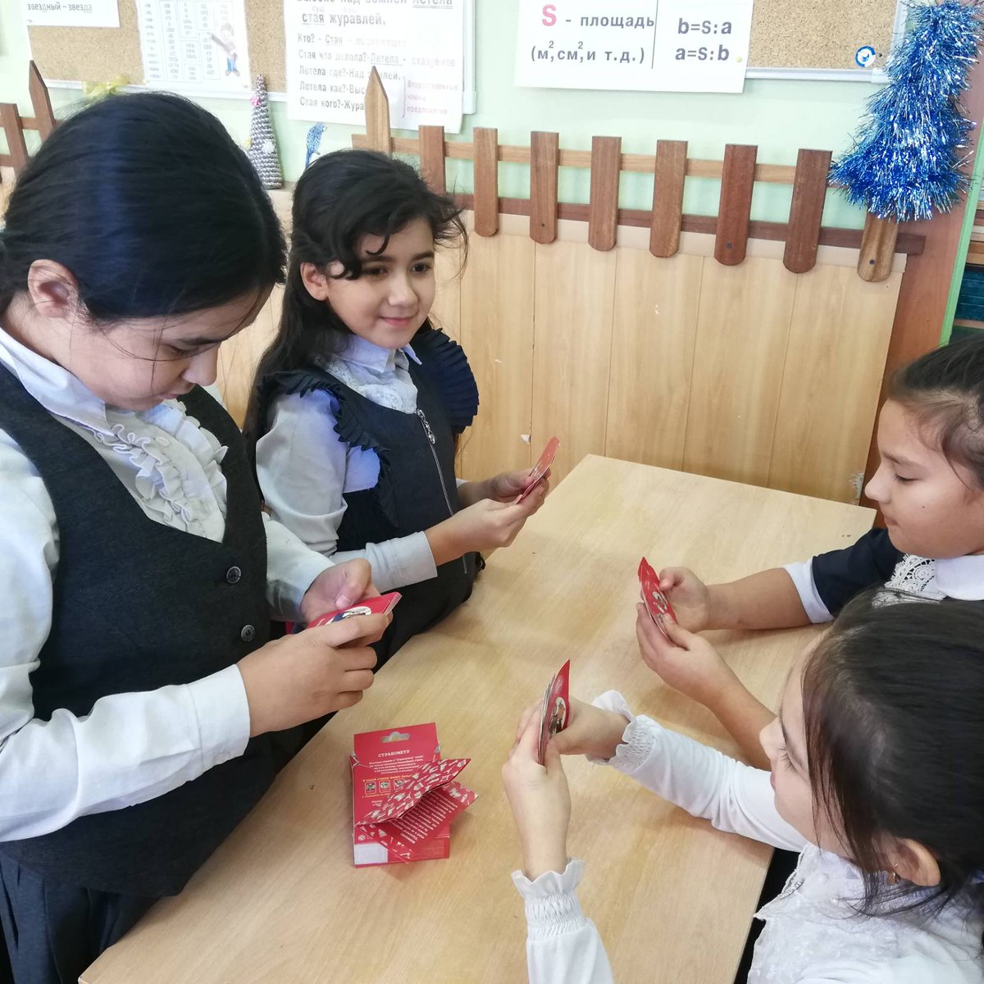
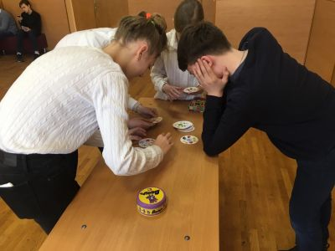

Slide 36
Релаксация «Секрет счастья»
А сейчас я хочу предложить вам простой рецепт счастья. Если вам покажется, что ваше терпение на исходе, что у вас больше нет сил, и вы не знаете, когда это все закончится, воспользуйтесь простым рецептом счастья: - Возьмите чашу ТЕРПЕНИЯ, влейте в нее полное сердце ЛЮБВИ, добавьте две горсти ЩЕДРОСТИ, посыпьте ДОБРОТОЙ, плесните немного ЮМОРА и добавьте как можно больше ВЕРЫ. Все это хорошо перемешайте, намажьте на кусок отпущенной вам жизни и предложите своему ребенку.

Slide 37


